Slide 1

Python基础综合案例 数据可视化 - 地图可视化

Slide 2
基础地图使用
疫情地图-国内疫情地图
疫情地图-省级疫情地图

Slide 3
1. 掌握使用pyecharts构建基础的全国地图可视化图表

Slide 4
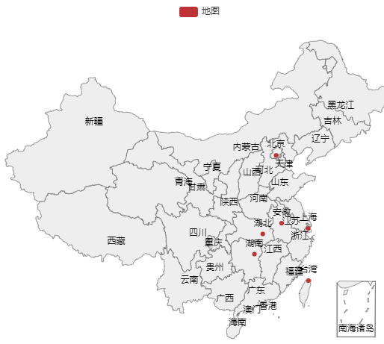
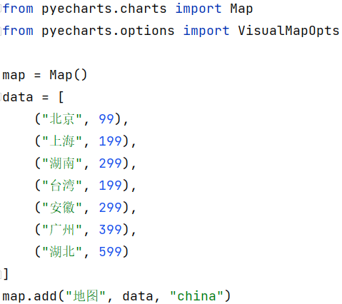
基础地图演示

Slide 5
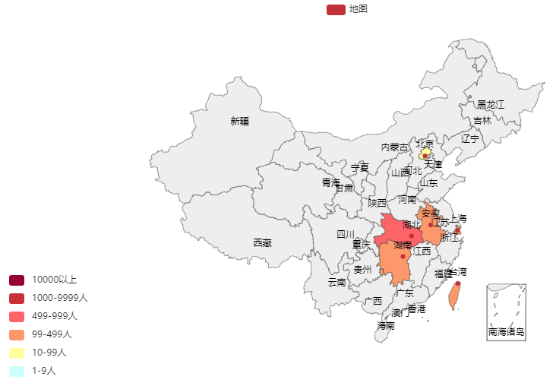
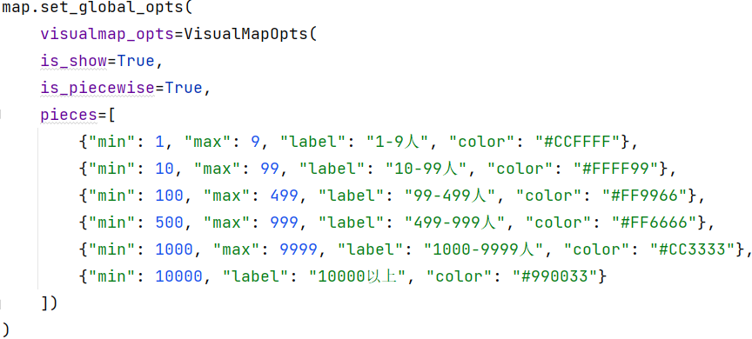
基础地图演示 - 视觉映射器

Slide 6
基础地图使用
疫情地图-国内疫情地图
疫情地图-省级疫情地图

Slide 7
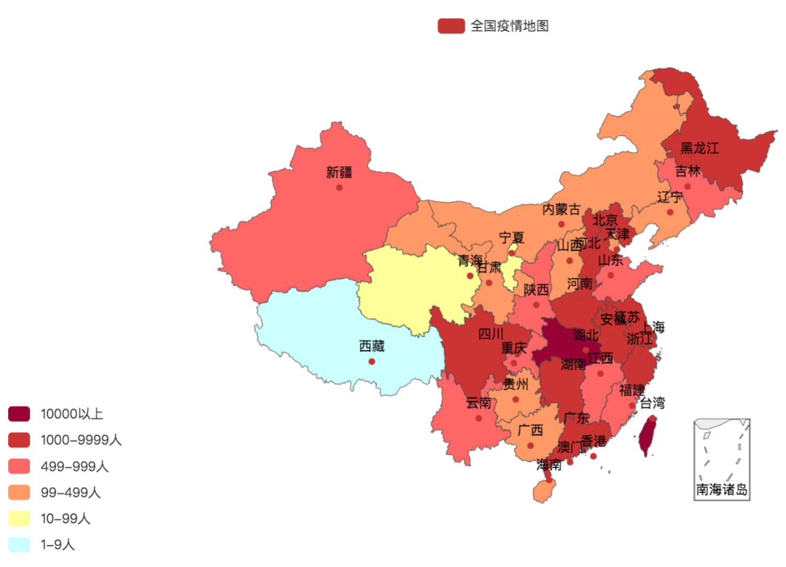
案例效果

Slide 8
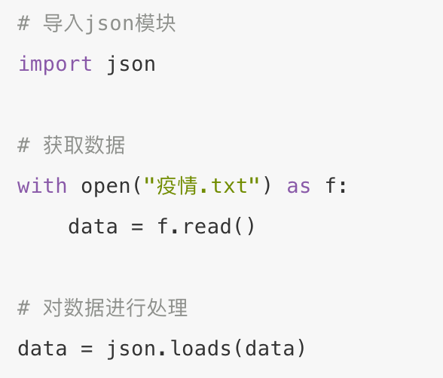
数据整理
获取数据

Slide 9
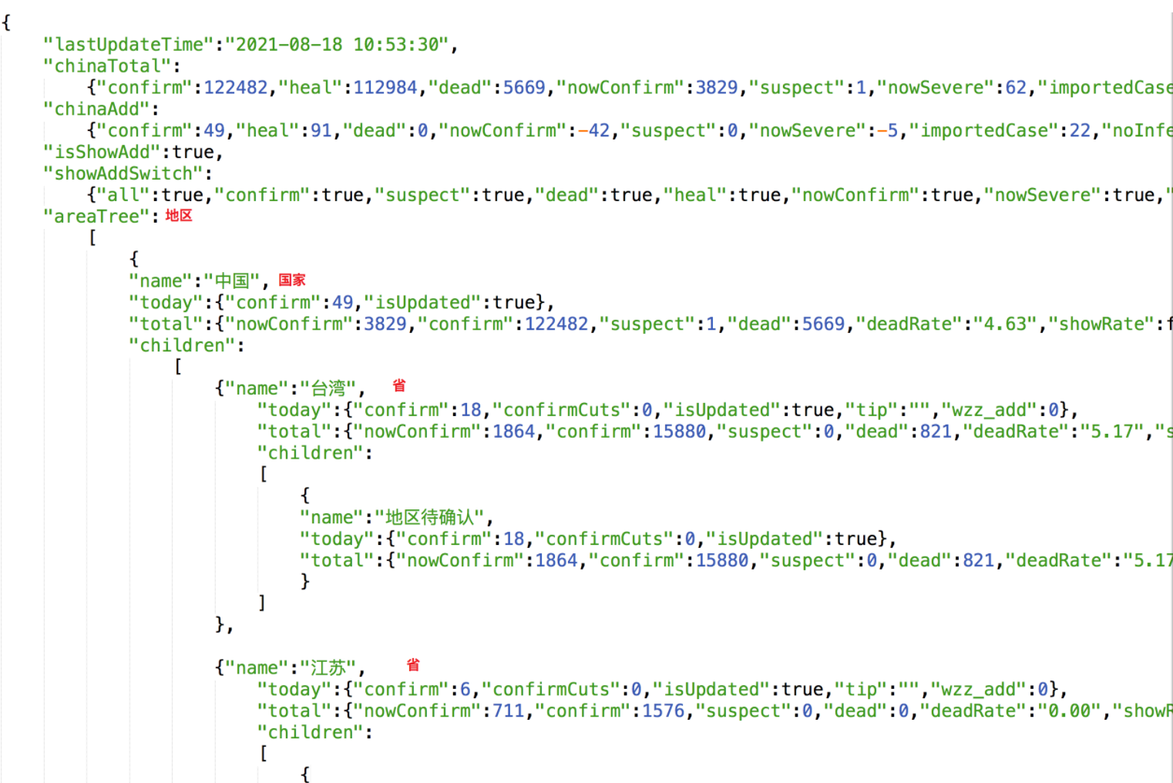
数据整理
数据整体结构（全国）

Slide 10
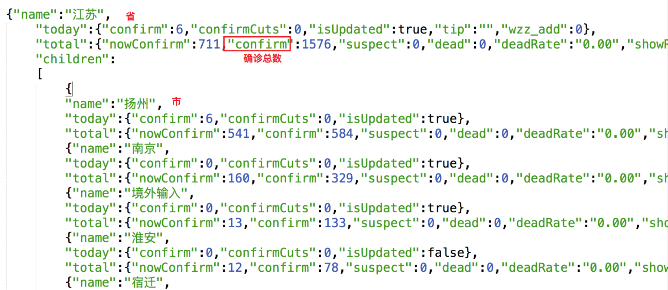
数据整理
省数据结构

Slide 11

数据整理
获取每个省份的确诊数据:

Slide 12
数据整理
上述代码执行后输出，每个省的确诊数据:

Slide 13


国内疫情地图
创建地图并添加数据
导入模块:
创建地图:

Slide 14
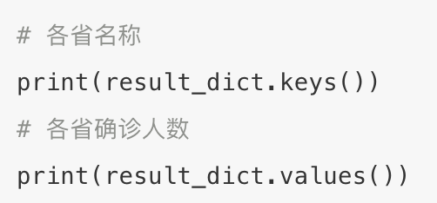
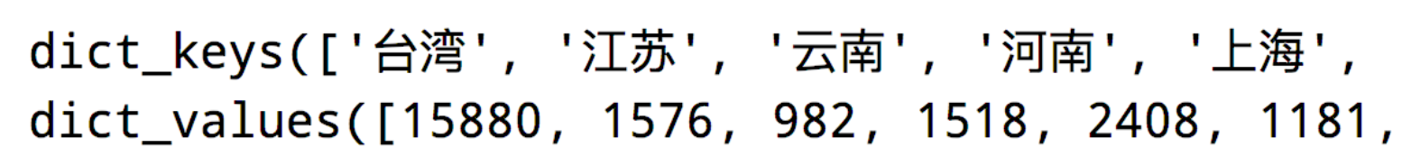
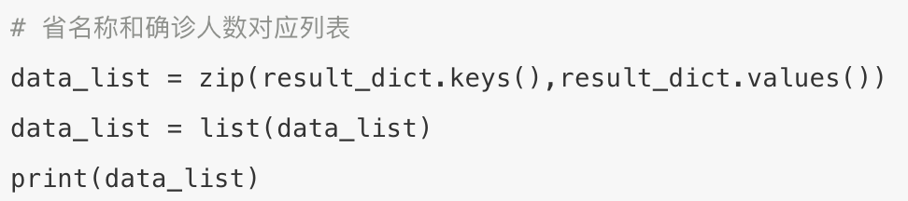
国内疫情地图
添加数据:

Slide 15
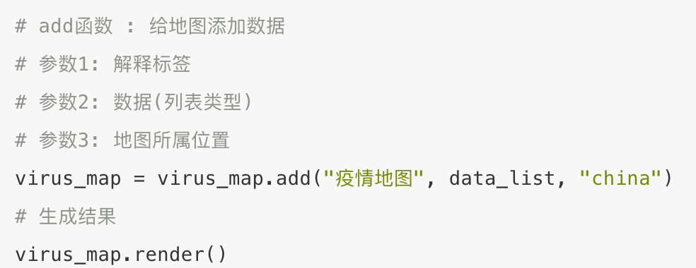
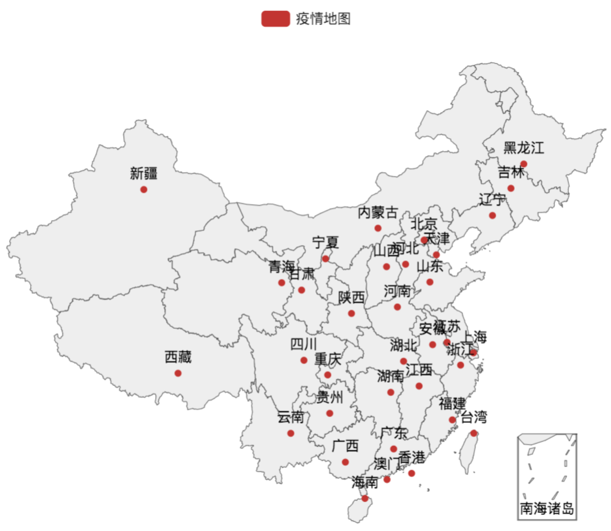
国内疫情地图
添加数据:

Slide 16
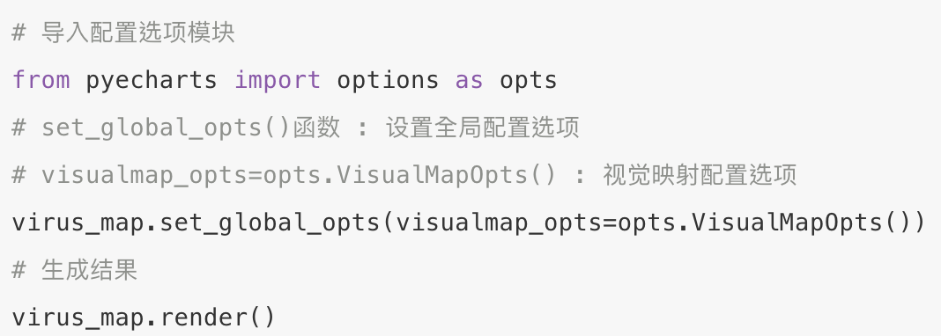
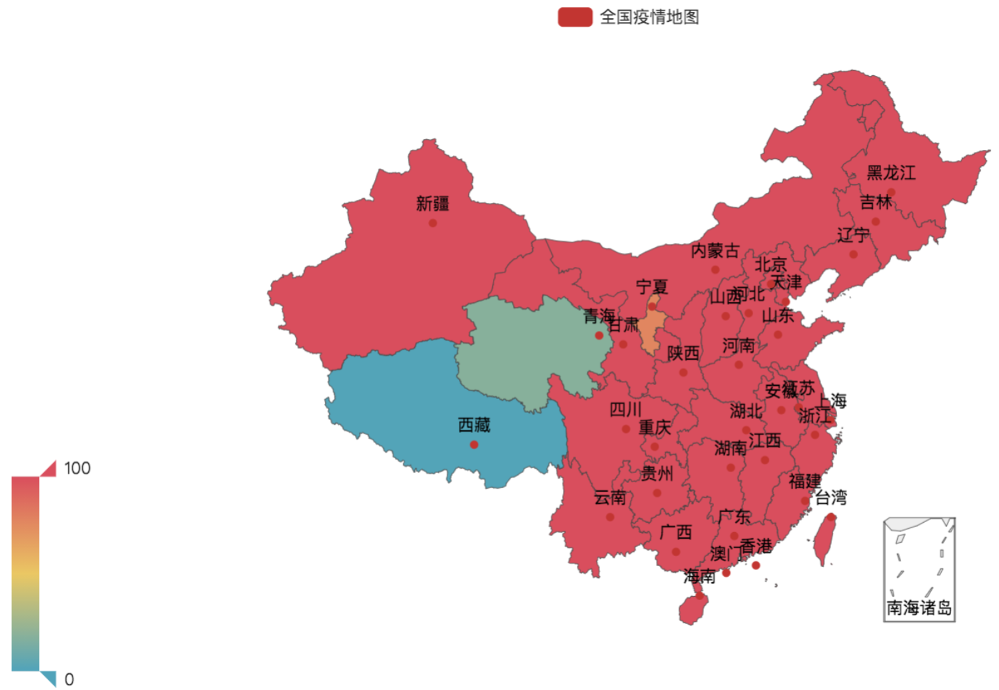
国内疫情地图
设置全局配置选项

Slide 17
国内疫情地图
设置全局配置选项
# is_piecewise : 是否为分段型
# pieces : 自定义的每一段的范围，以及每一段的文字，以及每一段的特别的样式
virus_map = virus_map.set_global_opts(visualmap_opts=opts.VisualMapOpts(
is_piecewise=True,
pieces=[
{"min": 1, "max": 9, "label": "1-9人", "color": "#CCFFFF"},
{"min": 10, "max": 99, "label": "10-99人", "color": "#FFFF99"},
{"min": 100, "max": 499, "label": "99-499人", "color": "#FF9966"},
{"min": 500, "max": 999, "label": "499-999人", "color": "#FF6666"},
{"min": 1000, "max": 9999, "label": "1000-9999人", "color": "#CC3333"},
{"min": 10000, "label": "10000以上", "color": "#990033"}
] ))

Slide 18
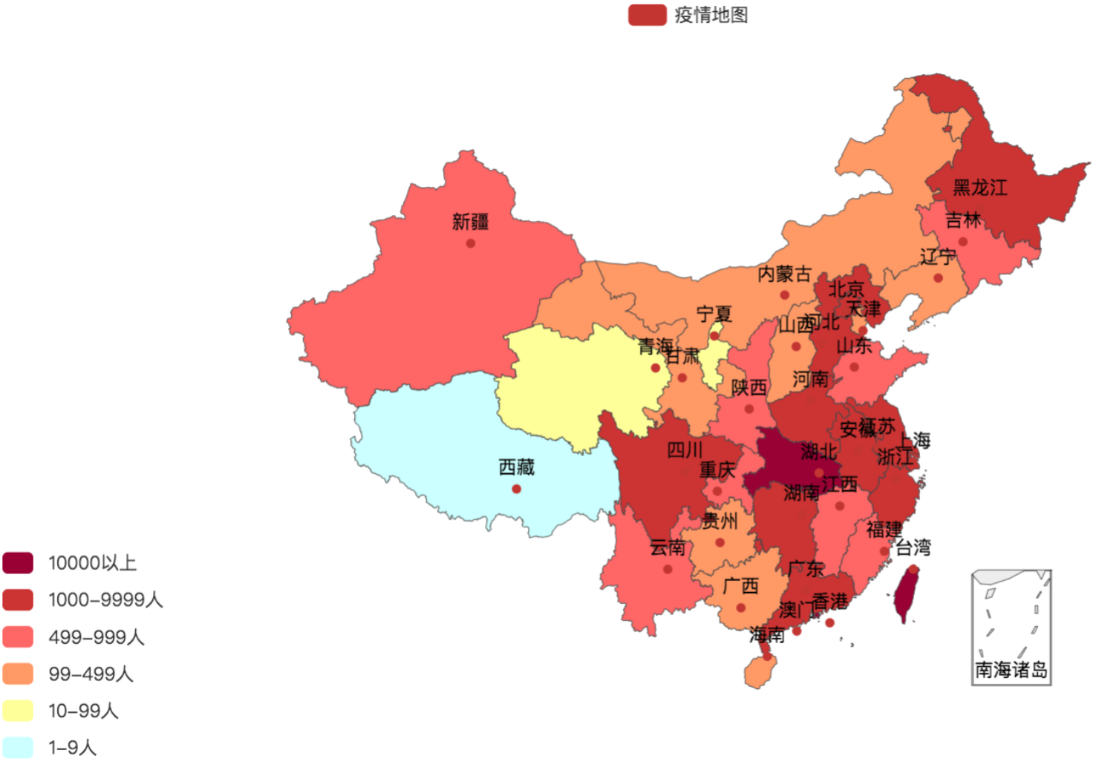
国内疫情地图
设置全局配置选项

Slide 19
基础地图使用
疫情地图-国内疫情地图
疫情地图-省级疫情地图

Slide 20
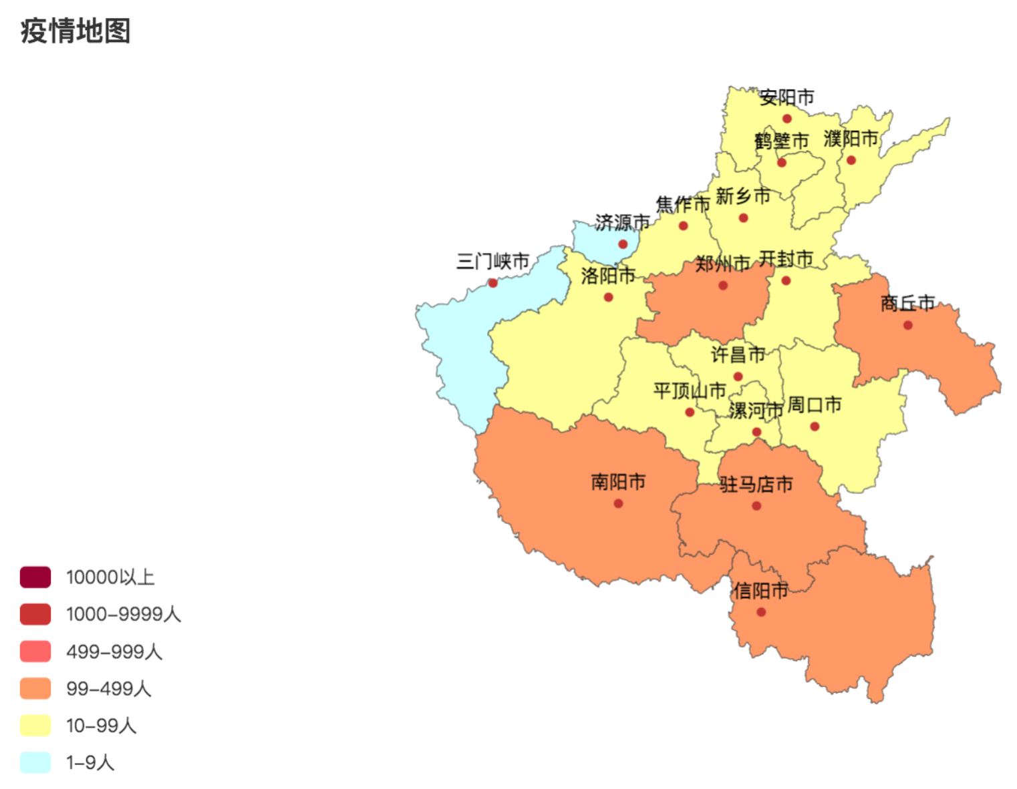
省疫情地图
效果展示

Slide 21
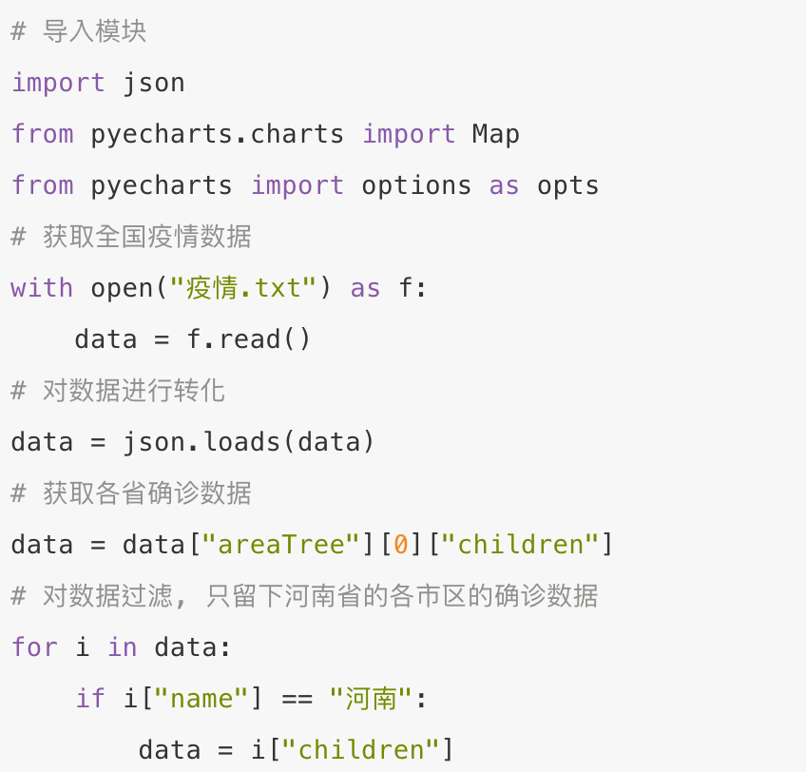
省疫情地图
获取河南省各市数据

Slide 22
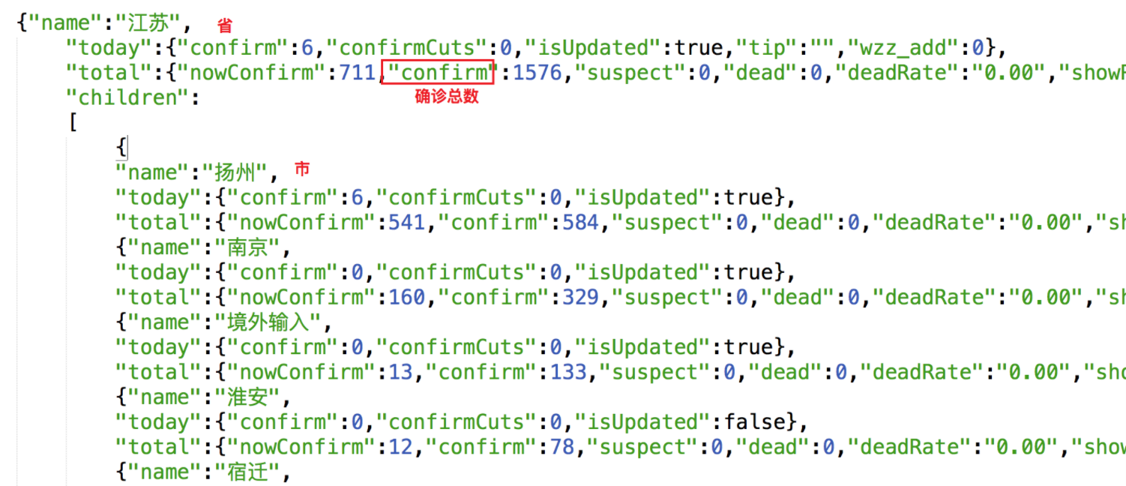
省疫情地图
省数据结构:

Slide 23
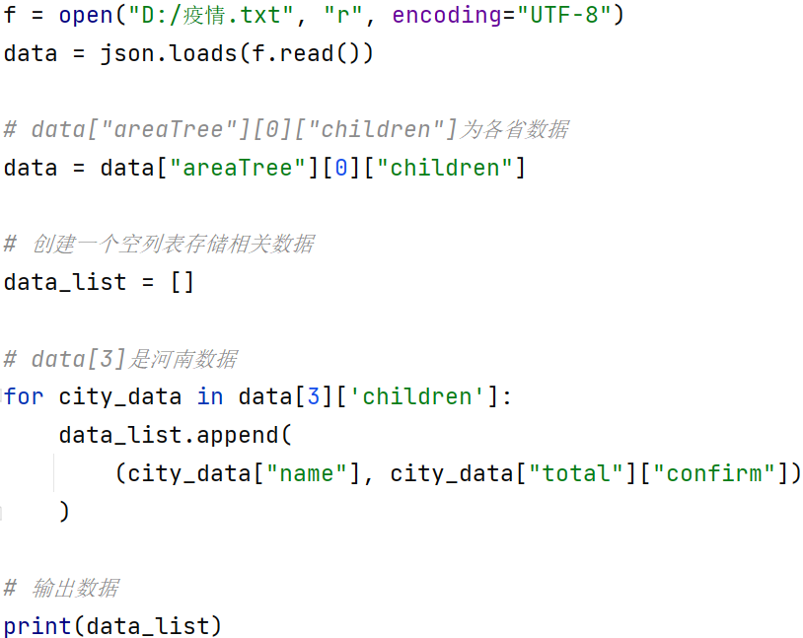
省疫情地图
把各市数据汇总到一个列表中:

Slide 24
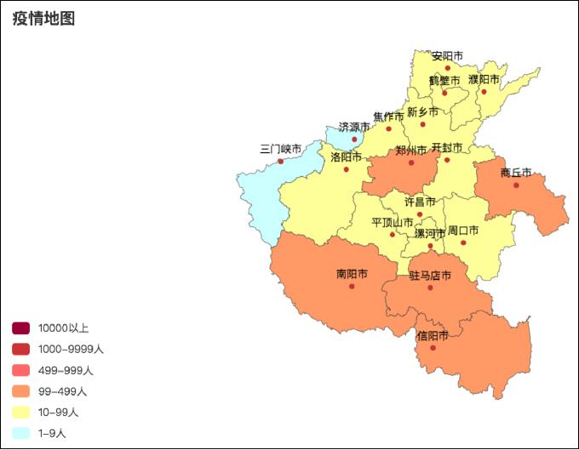
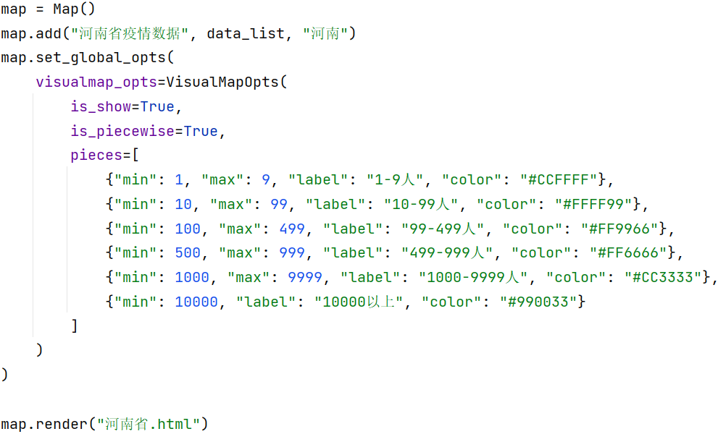
省疫情地图
参考国内疫情地图生成河南省疫情地图:

